Slide 1
BIOLOGI · KAPITEL 2 · CELLEN OCH LIVETS PROCESSER
Organ och organsystem
Delområde 2.3: specialiserade celler, vävnader, organ och organsystem
Specialiserade celler och vävnader · Kroppens organsystem – översikt
Notes:
Presentationen följer grundtexten i kapitel 2, delområde 2.3.

Slide 2
Specialiserade celler och vävnader
När cellerna får olika jobb
Notes:
Fråga: Din muskelcell och din hudcell har samma DNA. Varför ser de olika ut?

Slide 3
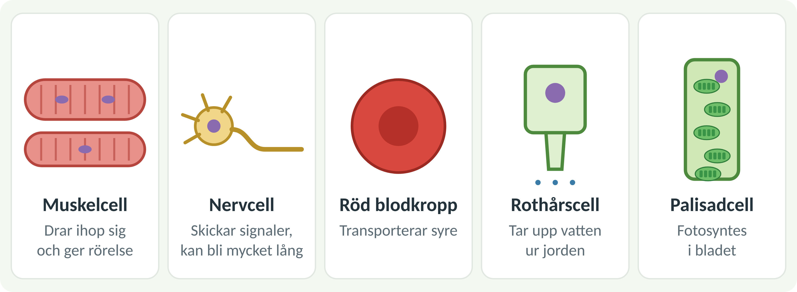
Fem specialiserade celler
Muskelcell: drar ihop sig.
Nervcell: lång och grenad, skickar signaler.
Röd blodkropp: transporterar syre, saknar cellkärna.
Rothårscell: stor yta för vattenupptag. Palisadcell: många kloroplaster.
Notes:
Bilden är förenklad och inte skalenlig. Nästan alla celler har samma DNA, men olika delar används i olika celltyper.

Slide 4
Fyra vävnader
1
2
3
4
Epitel
Bindväv
Muskel
Nerv
Täcker ytor och kläder insidan, till exempel huden.
Binder ihop och stödjer: senor, fett, brosk, blod.
Drar ihop sig och ger rörelse.
Leder nervsignaler.
Flera vävnader som samarbetar bildar ett organ.
Notes:
Exempel: hjärtat består mest av muskelvävnad, men också av bindväv, nervvävnad och epitel.

Slide 5
Kolla dig själv
KOLLA DIG SJÄLV
Vad är en specialiserad cell? Ge två exempel.
Skilj på cell, vävnad och organ.
Nämn de fyra vävnadstyperna.
Varför kan inte hjärtat bestå av bara muskelvävnad?
Notes:
Låt eleverna svara i par eller på whiteboard. Facit finns i lärarversionen av kapitlet.

Slide 6
Kroppens organsystem – översikt
Allt hjälper cellerna
Notes:
Detta är kapitlets viktiga sammanhang. Kapitel 6 och 7 går djupare in på matsmältning, andning, blod och immunförsvar.

Slide 7
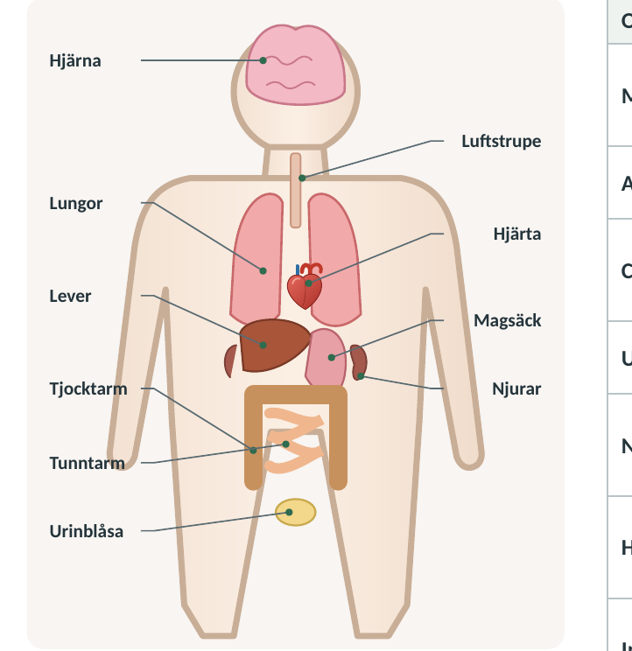
Kroppens nivåer
Cell → vävnad → organ → organsystem → organism.
Organsystem är organ som samarbetar.
Hela kroppen är organismen.
Några organ syns här.

Slide 8
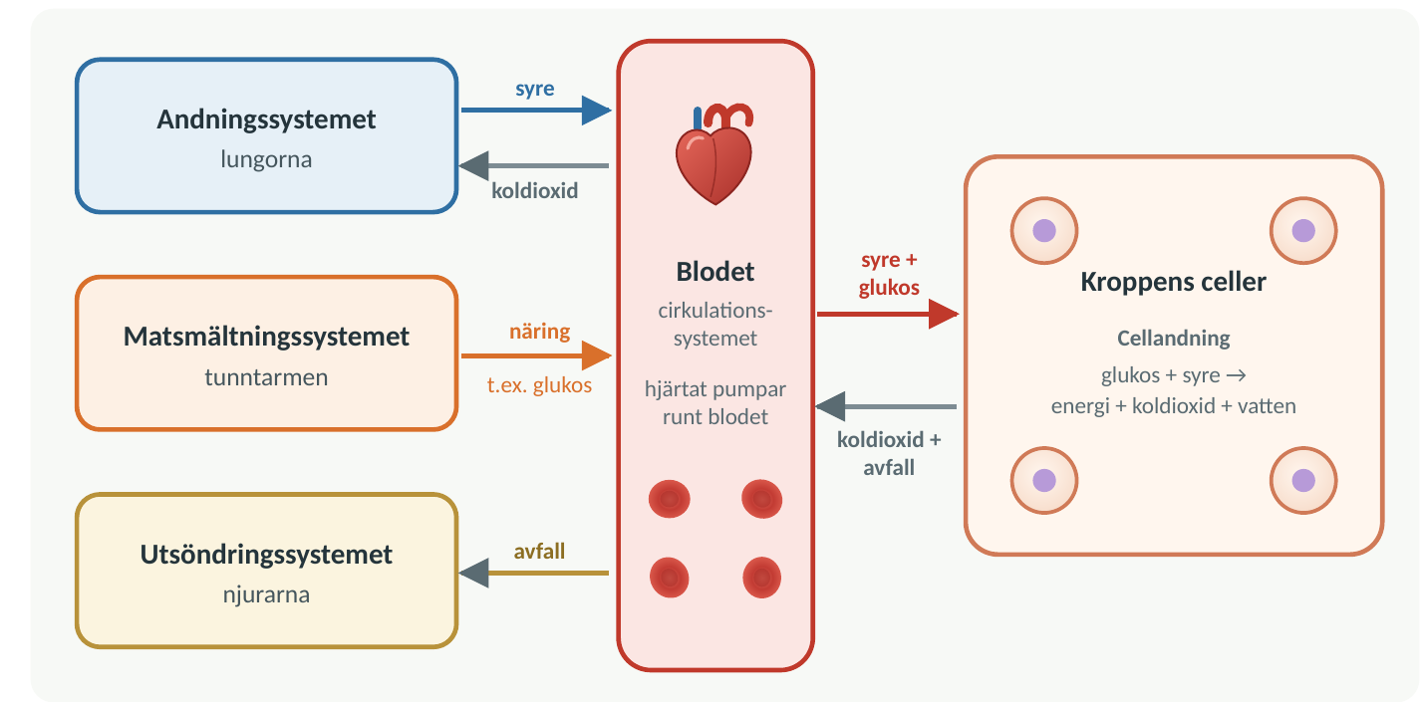
System som försörjer cellerna
Matsmältningen tar upp glukos.
Andningen tar in syre och släpper ut koldioxid.
Cirkulationen transporterar ämnena.
Utsöndringen renar blodet.
Notes:
Koppla tillbaka till cellandningen i 2.2: varje cell behöver glukos och syre och måste bli av med koldioxid.

Slide 9
Några organsystem
Organsystem | Uppgift | Organ
Matsmältning | Bryter ner maten och tar upp näring | magsäck, tunntarm, lever
Andning | Tar in syre, släpper ut koldioxid | lungor, luftrör
Cirkulation | Transporterar med blodet | hjärta, blodkärl
Nervsystem | Tar emot och skickar signaler | hjärna, ryggmärg
Utsöndring | Renar blodet | njurar, urinblåsa

Slide 10
Kolla dig själv
KOLLA DIG SJÄLV
Vad är ett organsystem? Ge ett exempel.
Vilka tre organsystem hjälps åt att förse cellerna med glukos och syre?
Förklara hur ett organsystem hjälper kroppens celler.
Vad händer med cellerna om cirkulationen slutar fungera?
Notes:
Låt eleverna svara i par eller på whiteboard. Facit finns i lärarversionen av kapitlet.

